Slide 1

Сбор материалов для выпускной квалификационной работы
Выполнил студент группы
РИЗ-420916у
Казаков А.Д.
Куратор: Спиричева Н. Р.

Slide 2

Введение
Тема проекта
Название команды
В рамках преддипломной практики была разработана программа сбора сведений о компьютере, обработке этой информации и её хранении.
Цель работы – автоматизация процесса, сбора сведений о компьютере, обработке этой информации и её хранении.
Задачами преддипломной практики, являются:
Изучение предметной области и разбор представленных на рынке решений;
Разработка программы выполняющей цель данной работы;
Разработка интерфейса программного обеспечения;
Тестирование и анализ интерфейса пользователя, оптимизация;
Оформление документации на проект.

Slide 3
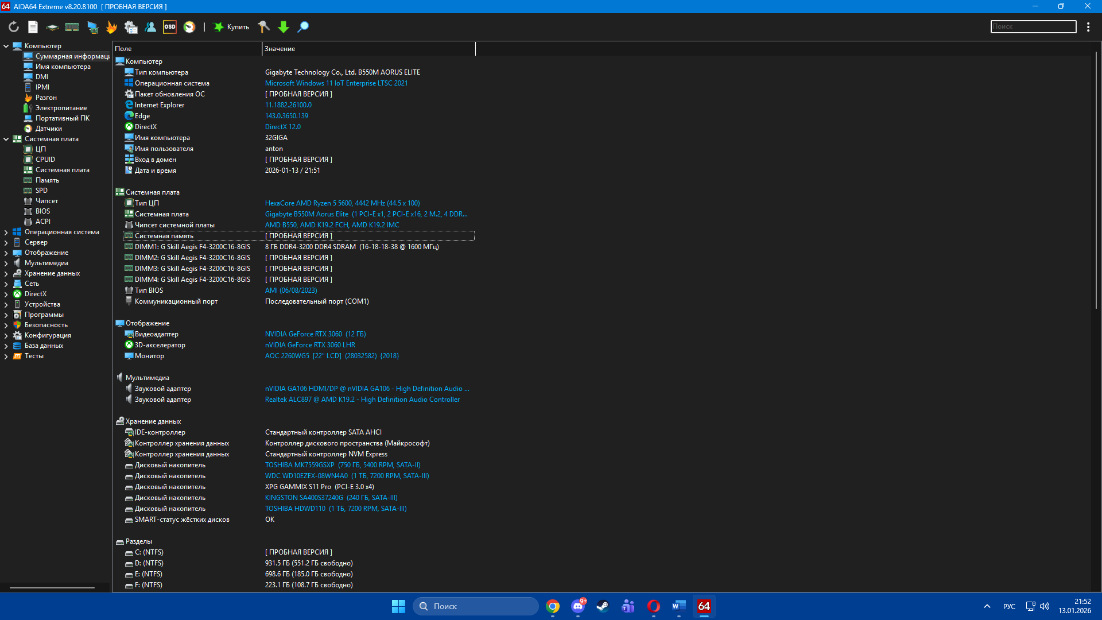
Аналоги
Тема проекта
Название команды
AIDA64

Slide 4
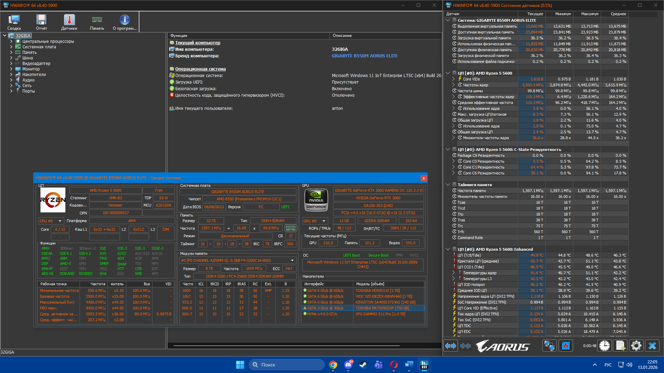
Аналоги
Тема проекта
Название команды
HWiNFO

Slide 5
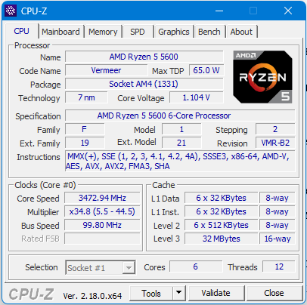
Аналоги
Тема проекта
Название команды
CPU-Z

Slide 6
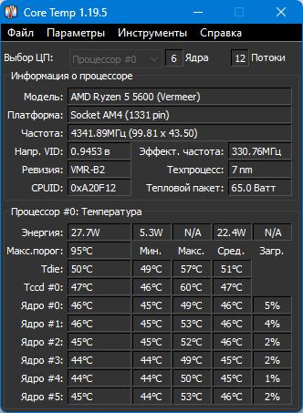
Аналоги
Тема проекта
Название команды
Core Temp

Slide 7

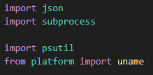
Технологический стек
Тема проекта
Название команды

Slide 8
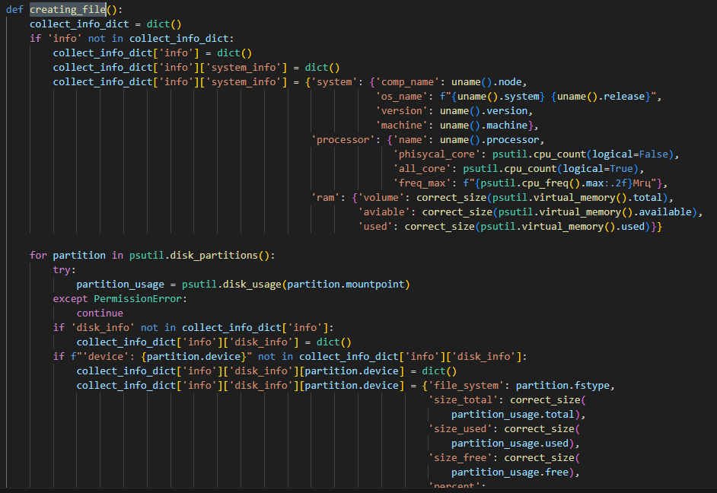
Основные модули программы
Тема проекта
Название команды
creating_file

Slide 9
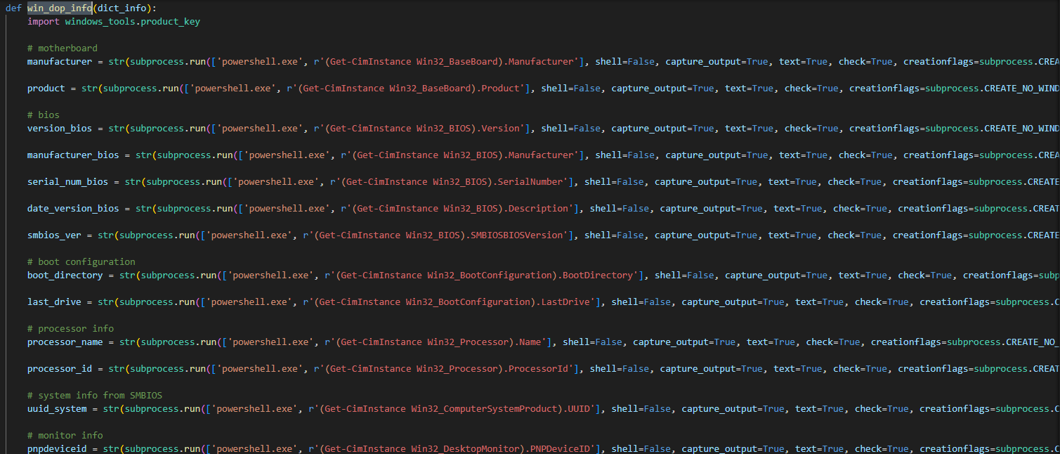
Основные модули программы
Тема проекта
Название команды
win_dop_info

Slide 10
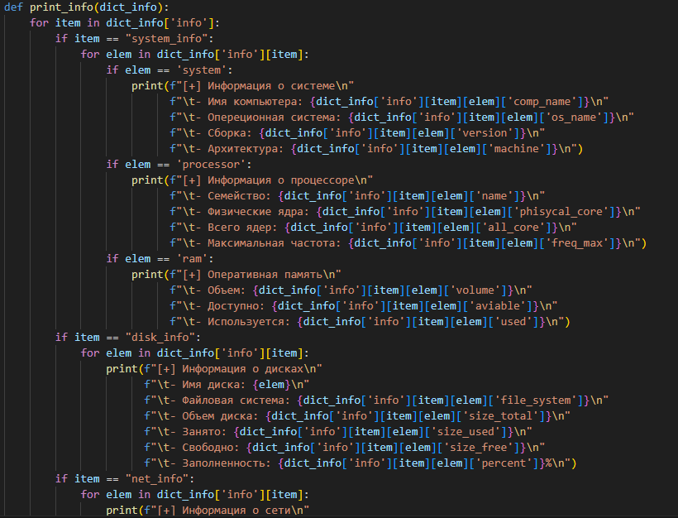
Основные модули программы
Тема проекта
Название команды
print_info

Slide 11
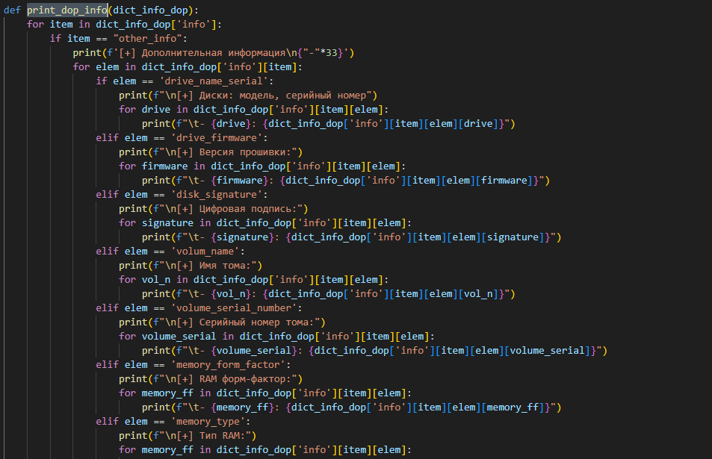
Основные модули программы
Тема проекта
Название команды
print_dop_info

Slide 12
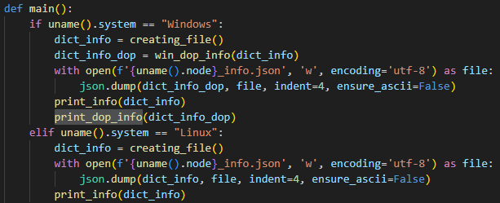
Основные модули программы
Тема проекта
Название команды
main

Slide 13
Заключение
Тема проекта
Название команды
Полученные результаты

Slide 14
Спасибо за внимание!

